Slide 1
Администрация Красносельцевского сельского поселения совместно с ТОС «Красносельский"
Строительство пешеходной дорожки от улицы Волгоградская до переулка Центральный в селе Красноселец Быковского района Волгоградской области
с. Красноселец 2020 год

Slide 2
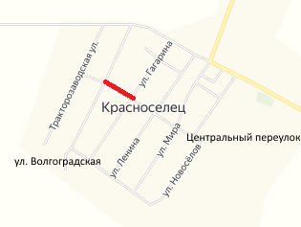
Описание проблемы и обоснование ее актуальности для сообщества
В селе Красноселец из десяти улиц твердое покрытие имеют восемь. Взаимное расположение: семь улиц параллельно и три перпендикулярно им.
На карте красным отмечена - пешеходная дорожка.

Slide 3
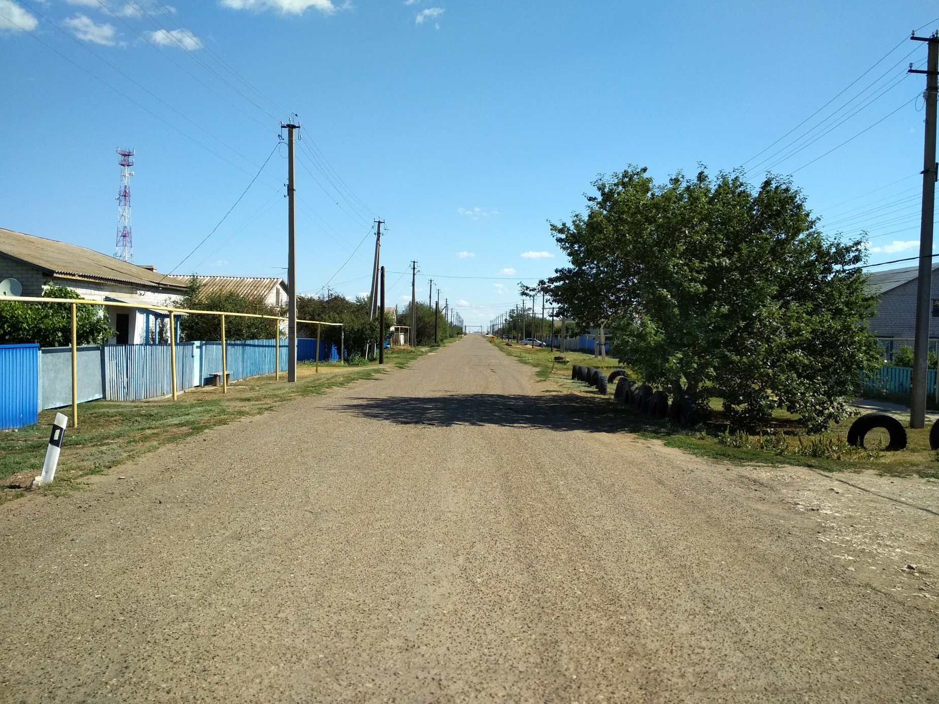
Врачебная амбулатория находится на крайней улице Тракторозаводская

Slide 4
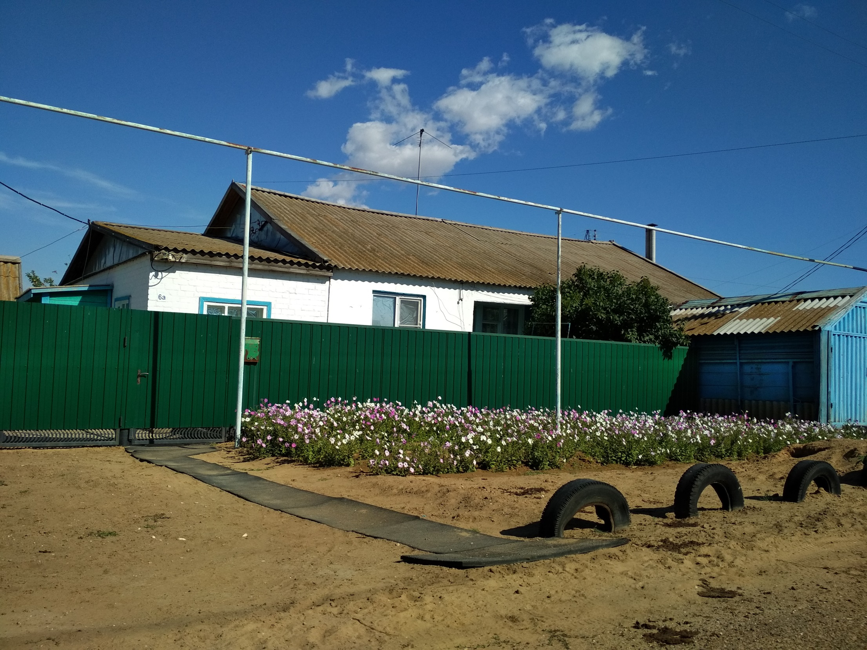

Slide 5
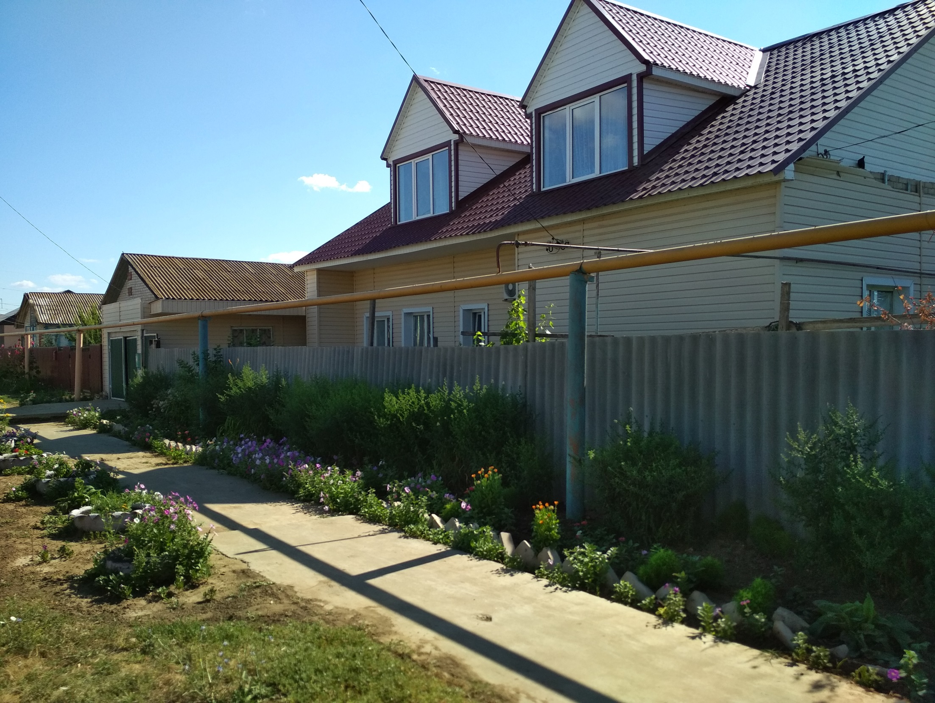

Slide 6
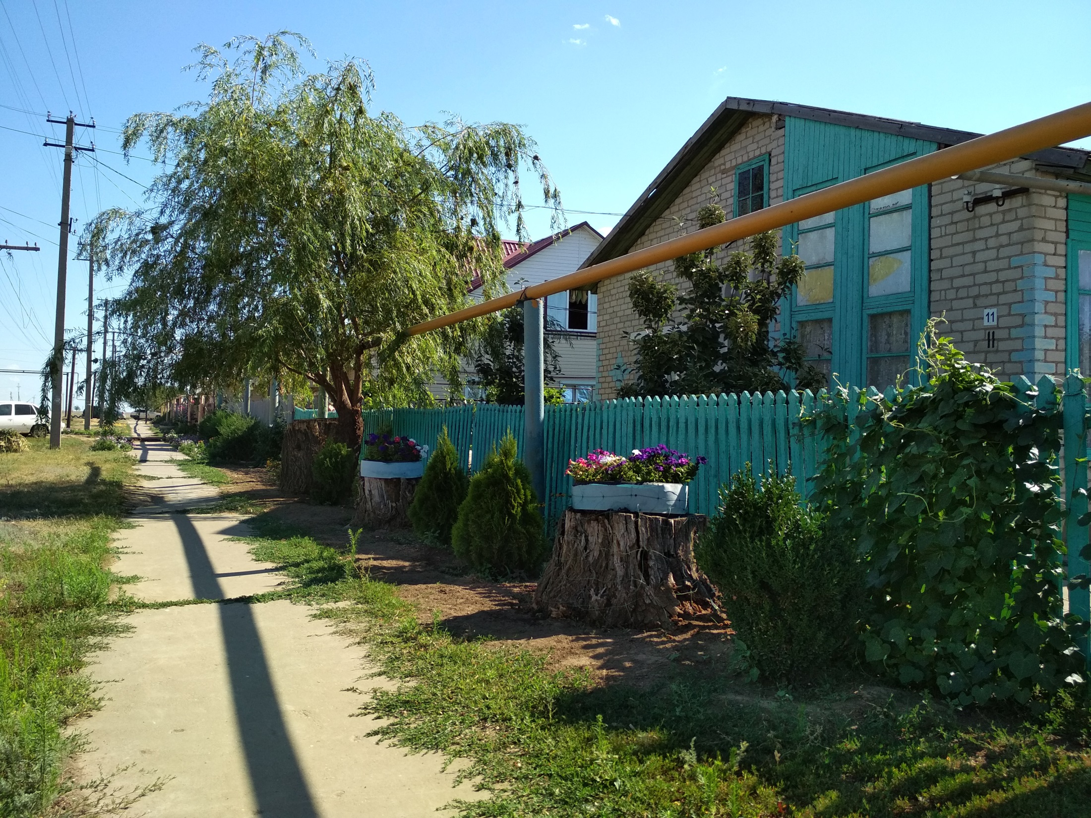

Slide 7
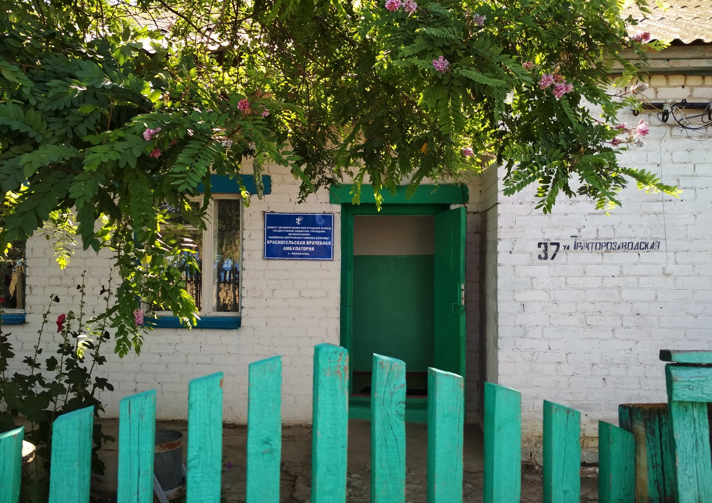
Маршрут жителей восьми улиц на пути движения во врачебную амбулаторию

Slide 8
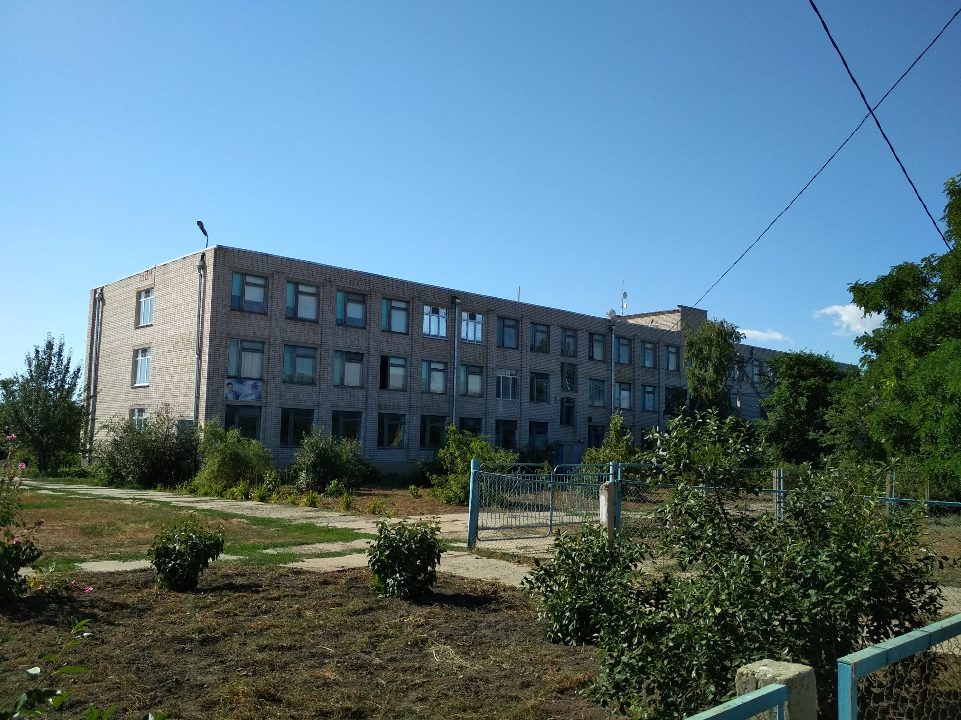
и жителей двух улиц, идущих в школу,

Slide 9
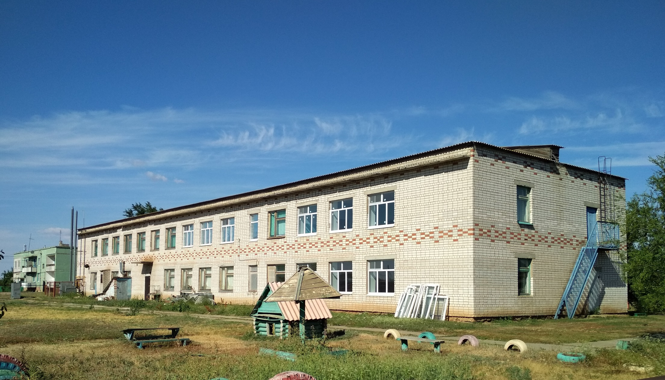
детский сад,

Slide 10
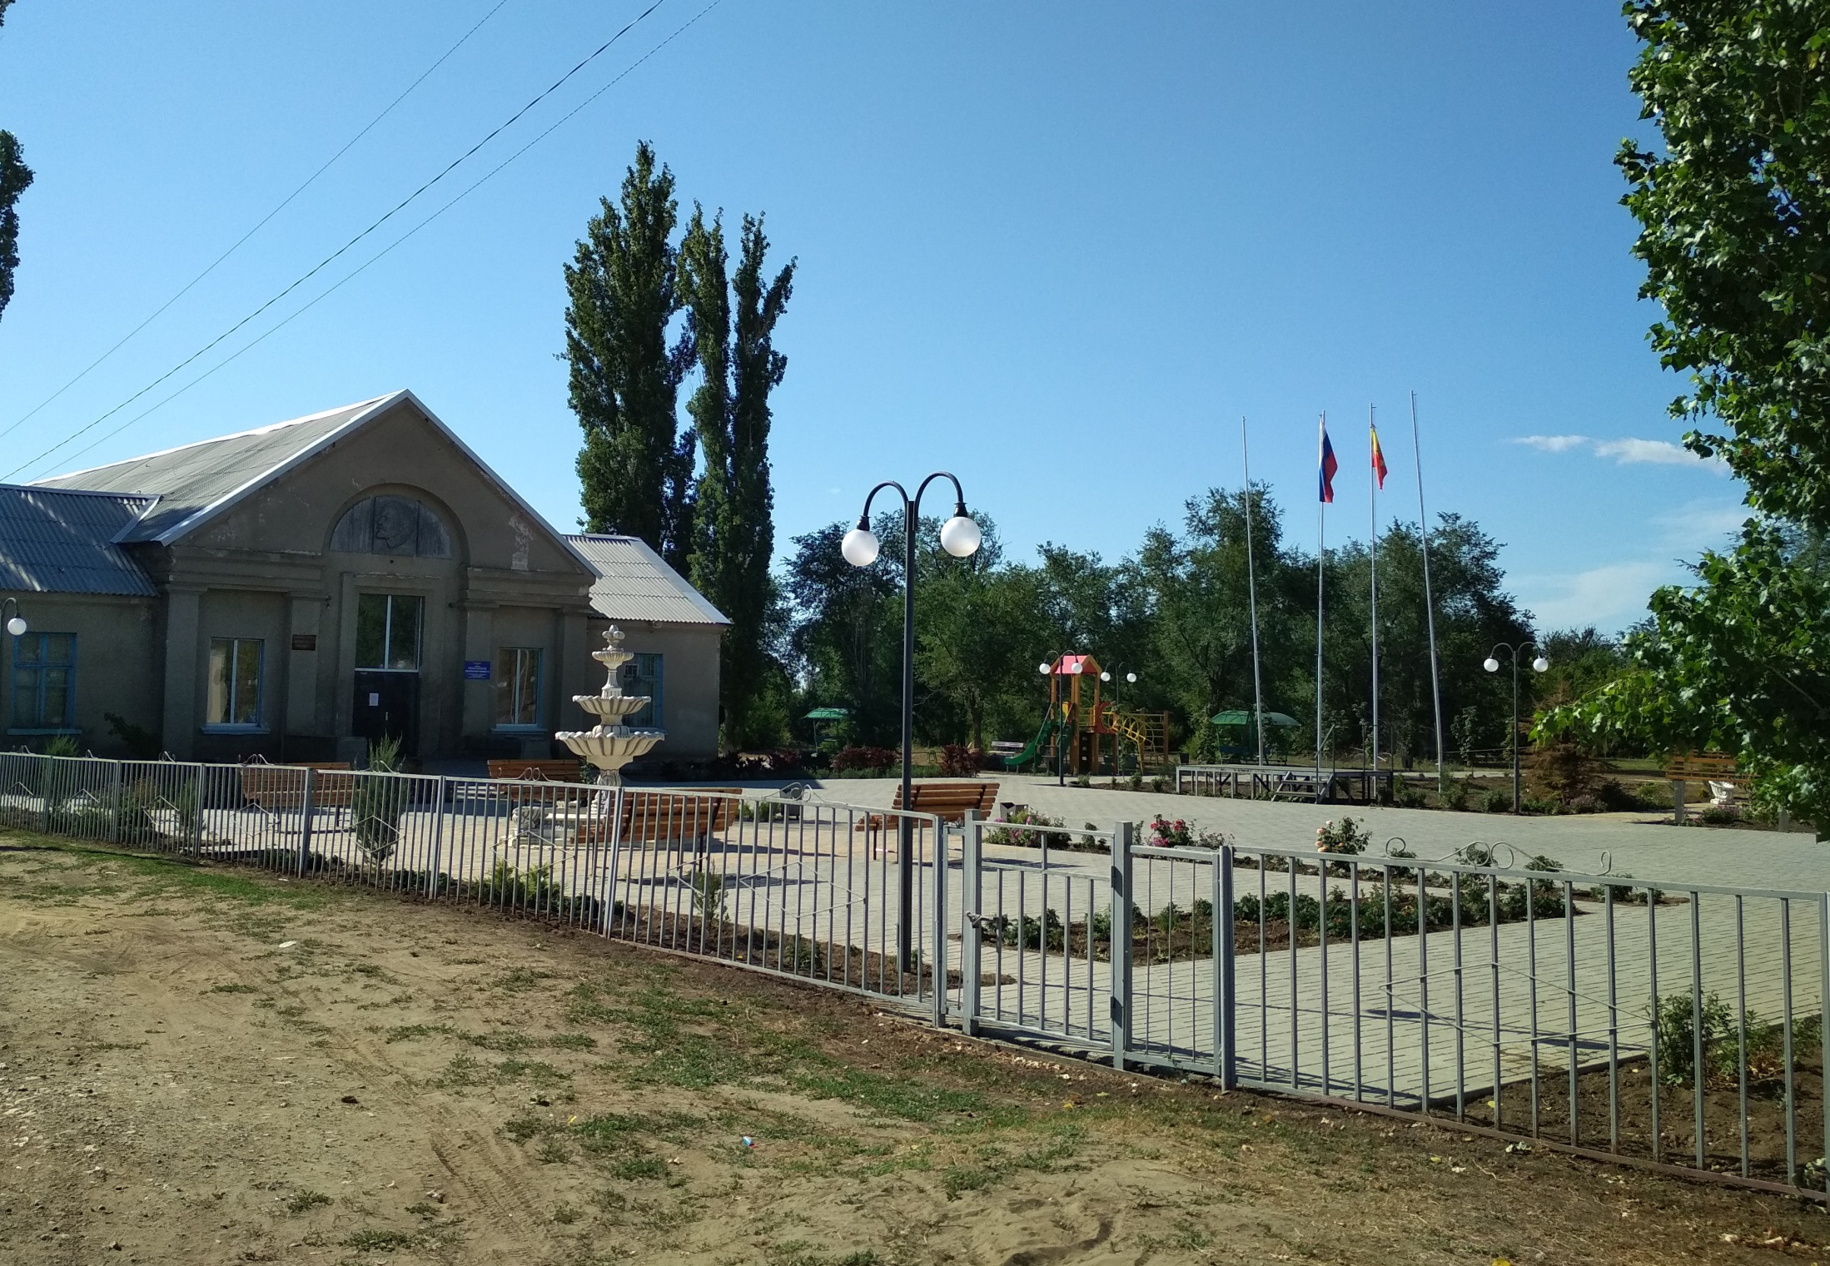
дом культуры с зоной отдыха и к детской площадке,

Slide 11
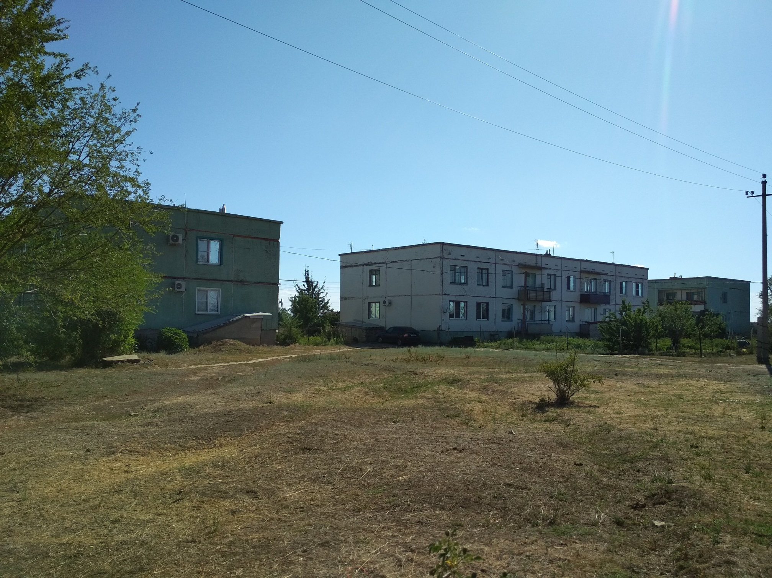
к многоквартирным домам,

Slide 12
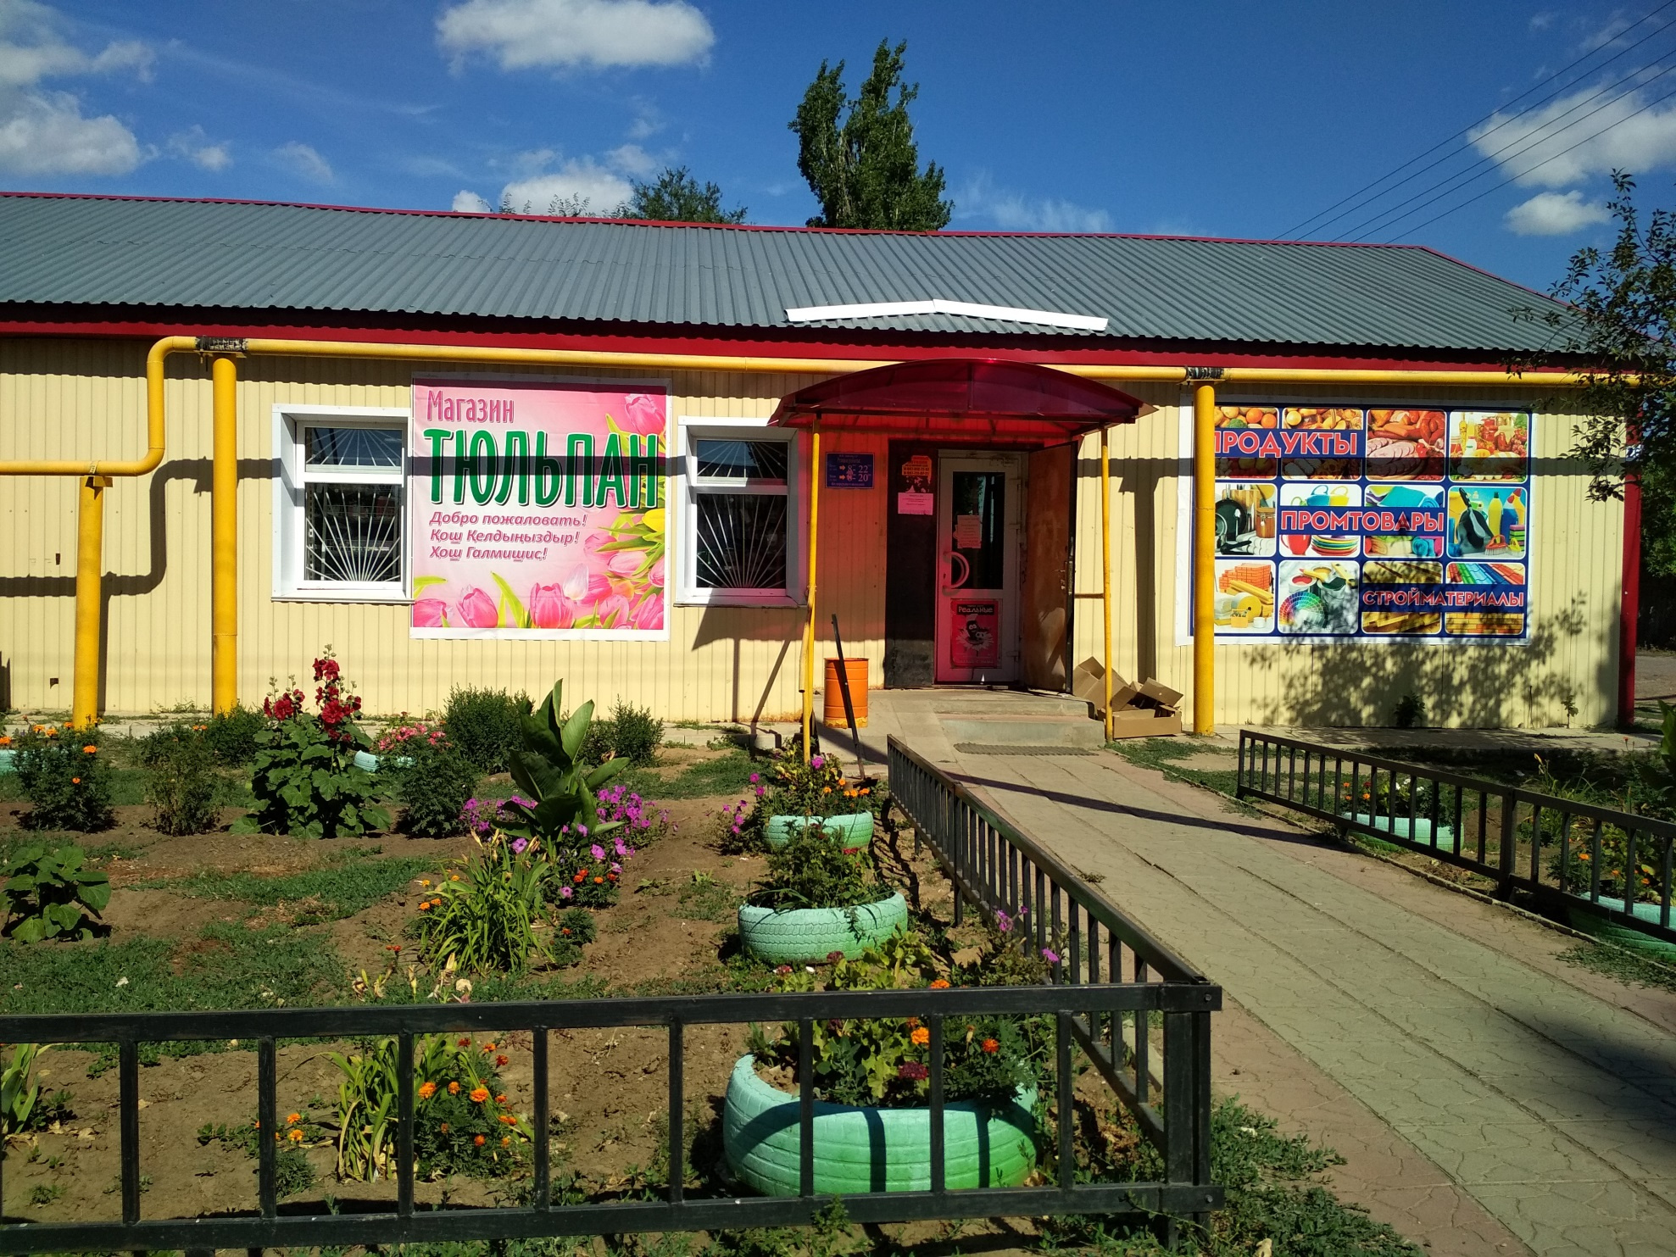
к магазинам,

Slide 13
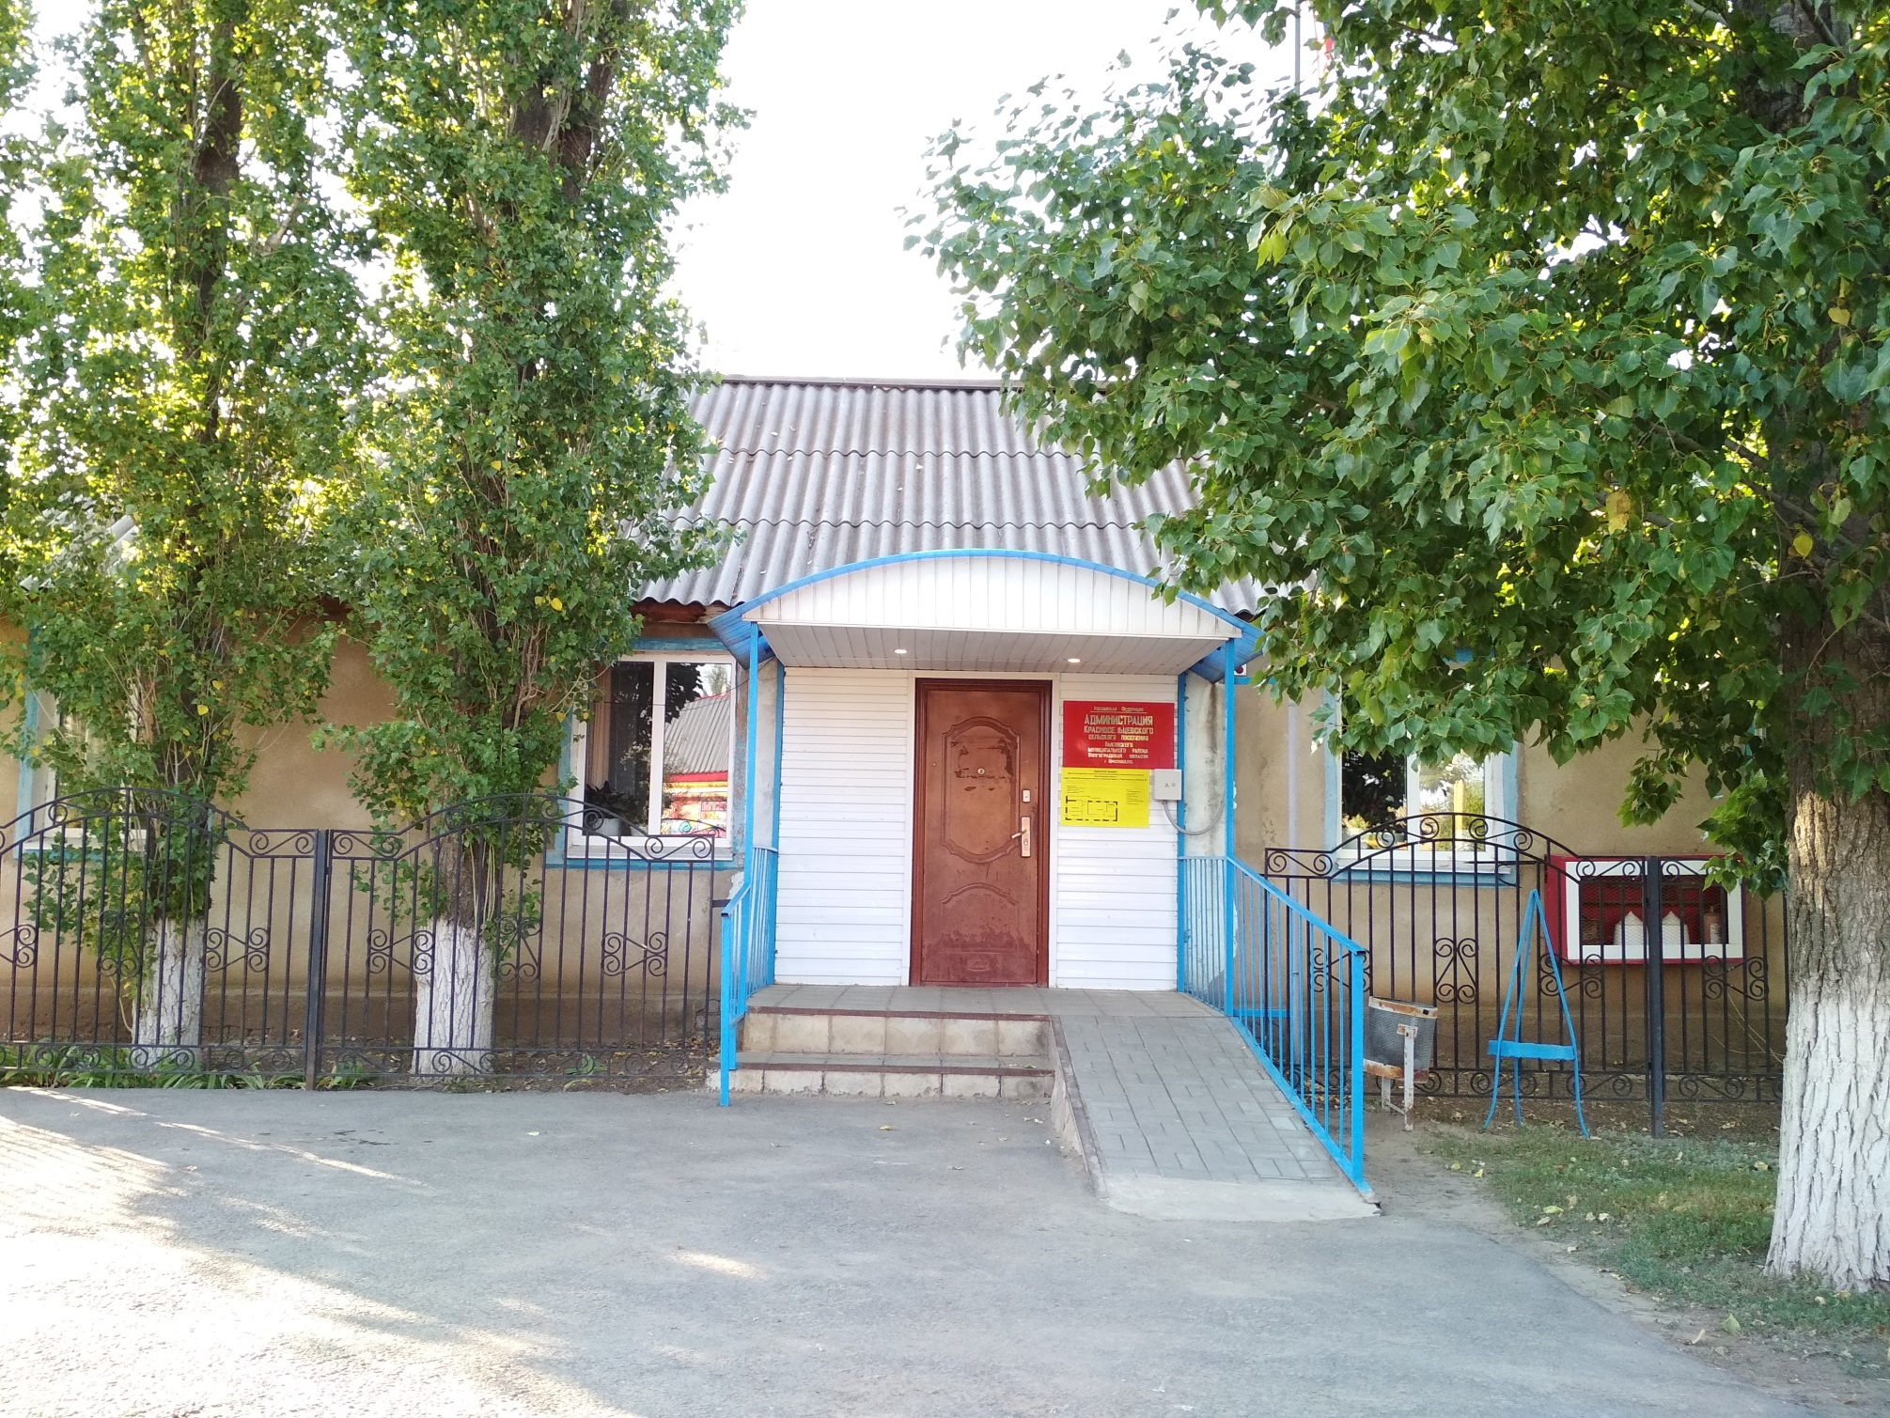
к администрации,

Slide 14
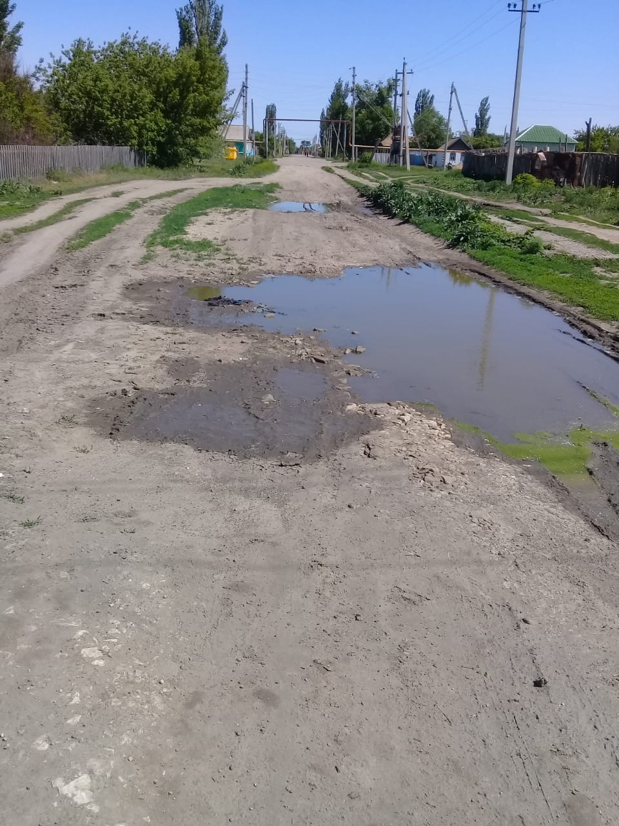
Этим участком пользовалось всё население поселка до начала строительства пешеходной дорожки

Slide 15
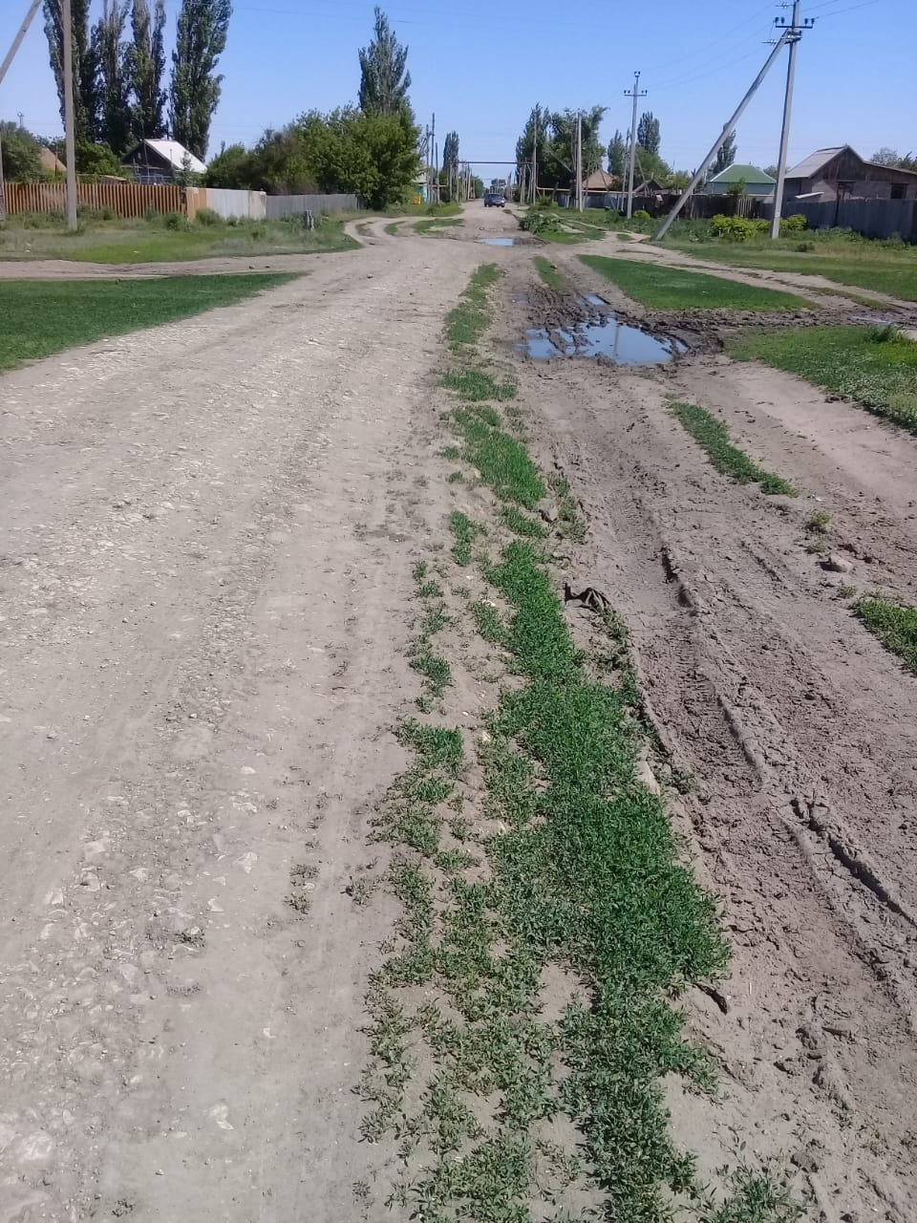
Особенность этого маршрута в том, что часть переулка Центральный имеет грунтовое покрытие.

Slide 16
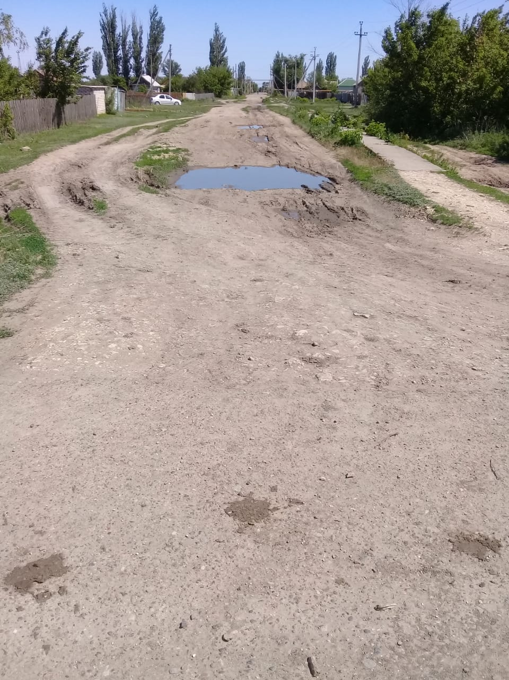

Slide 17
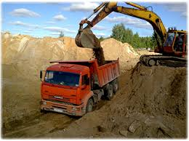
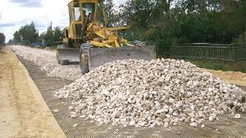
В осенне-весенние периоды преодолеть участок по данному маршруту между улицами Гагарина и Ленина сложно из-за естественного понижения рельефа и формирования больших луж.
Решить эту проблему можно путем завоза грунта, планирования и строительства щебеночного покрытия.

Slide 18
Цели и задачи проекта:
Обустройство пешеходной дорожки, значимого участка для перехода жителей села к врачебной амбулатории, и жителей улиц Тракторозаводская и Волгоградская к социально - значимым объектам, расположенным в центральной части села.

Slide 19
Мероприятия по реализации проекта:
В процессе реализации настоящего проекта планируются мероприятия:
Проектные работы;
Строительные работы.
Инициатором и заявителем проекта является ТОС «Красносельский»
Подрядчик: ООО «Волгоградская Строительная Компания»
Дата начала реализации проекта: 25.03.2020
Дата окончания реализации проекта: 30.06.2020

Slide 20
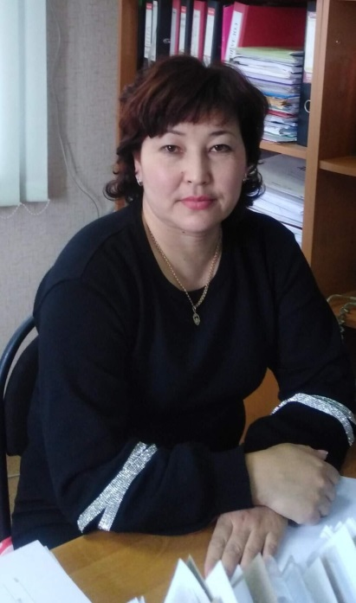
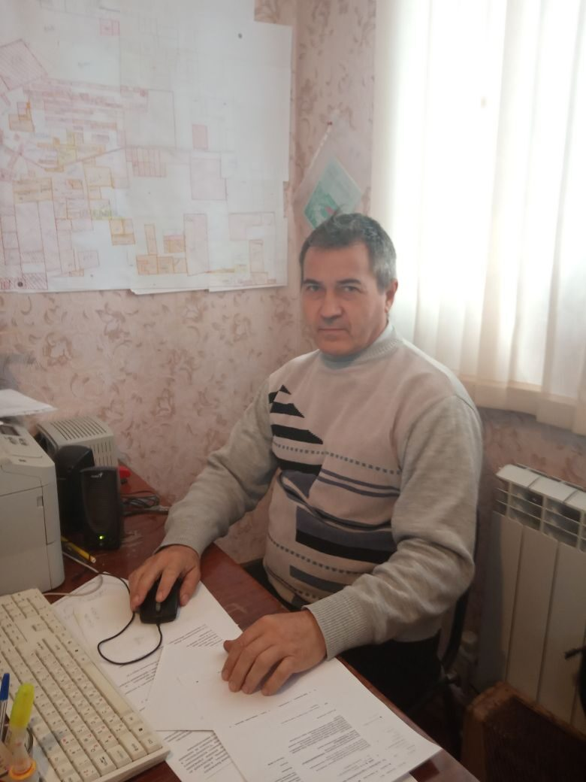
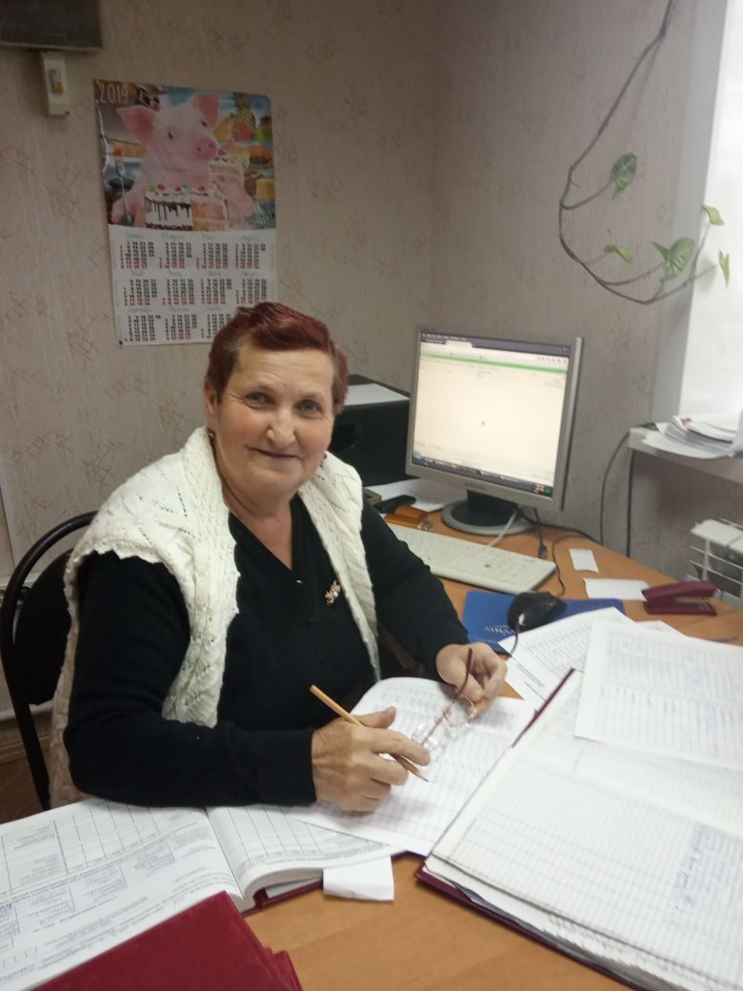
Проектные , изыскательские и другие подготовительные работы: | Сроки реализации | Ответственный исполнитель
План схема размещения пешеходного перехода на местности; Проект строительства пешеходного перехода; Поиск оптимального варианта приобретения материалов | 25.03.2020 30.03.2020 30.04.2020 | Давлеталиева Л.Т.-главный специалист; Хлюнев А.К.- техник о имуществу и землепользованию; Томенко Л.И. – документовед.

Slide 21
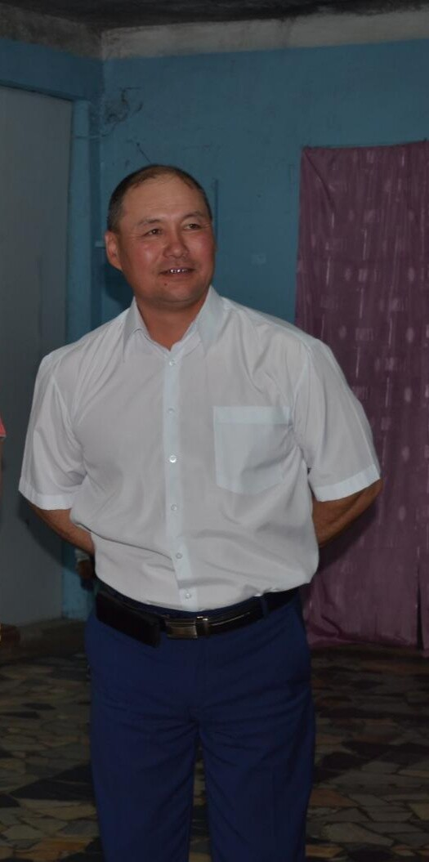
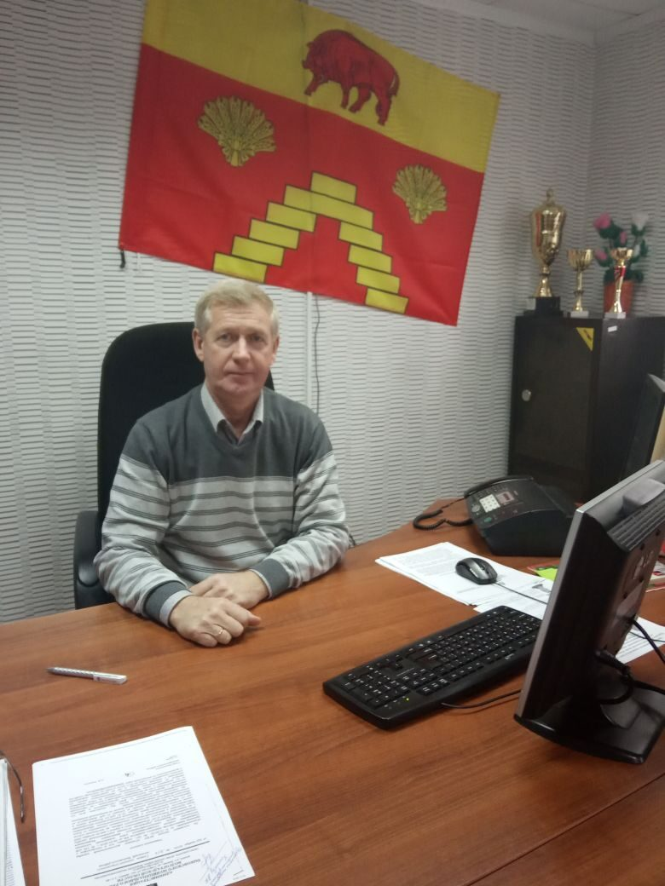
Ремонтно-строительные работы: | Сроки реализации | Ответственный исполнитель
Разметка пешеходного перехода; Планирование грунта; Устройство песчаной подушки; Устройство асфальтобетонного покрытия. Использование административного ресурса для воплощения проекта | 30.04.2020 15.05.2020 30.05.2020 30.06.2020 | Танатаров Н.А. -председатель ТОС «Красносельский» Королев В.Г. – глава Красносельцевского сельского поселения.

Slide 22
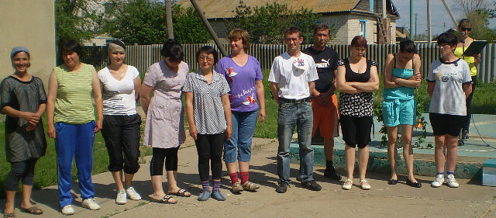
Население информируется о проекте на сходе села, проводится согласование особенностей проекта, непосредственно трудовое участие организуется в виде субботников.
Негативного воздействия на окружающую среду не предполагается.

Slide 23
Ожидаемые результаты проекта:
Завершенный транспортно-пешеходный переход в единой схеме дорог и пешеходных переходов.
Результат: Строительство пешеходного перехода площадью 540 кв.м. с твердым покрытием.
Обустройство перехода является этапом поступательного развития дорожно- транспортной инфраструктуры села.

Slide 24
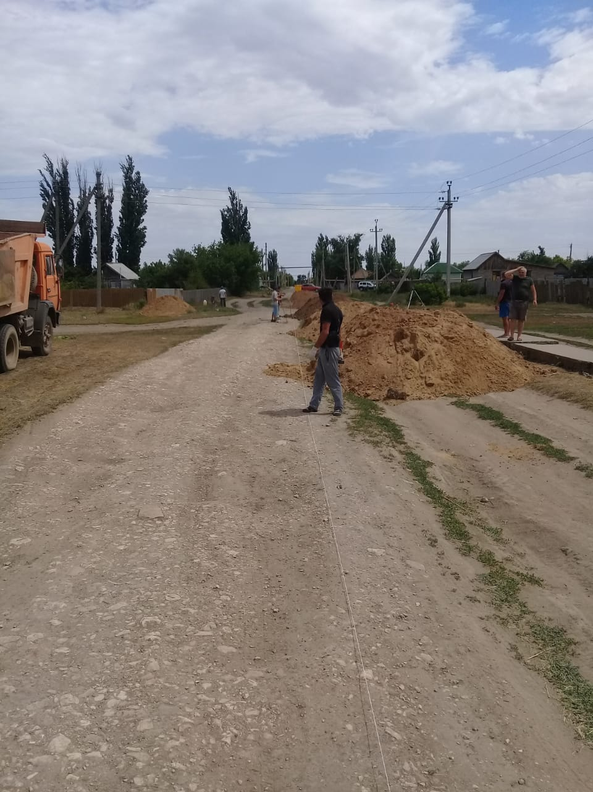
Начало строительства пешеходной дорожки

Slide 25
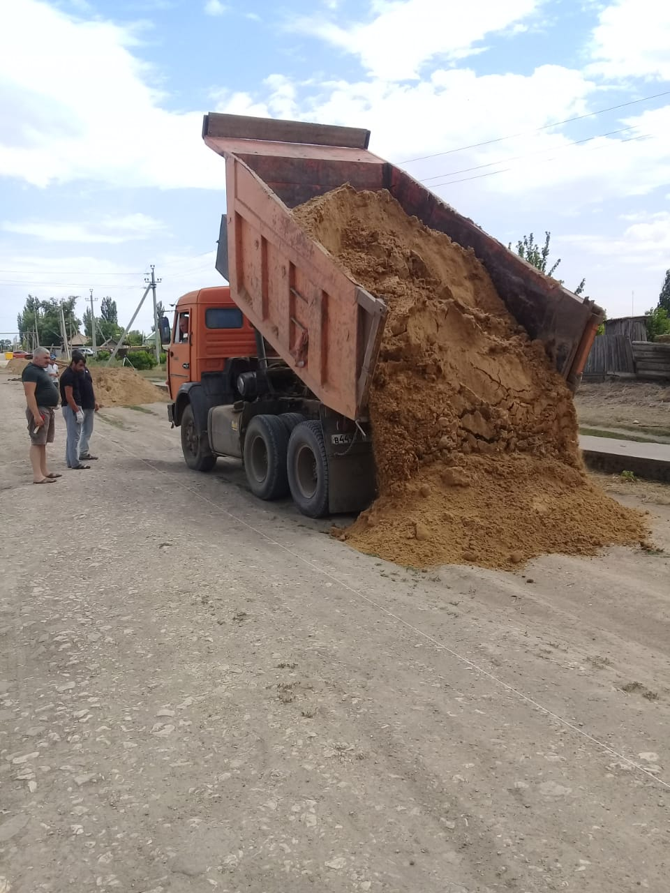

Slide 26
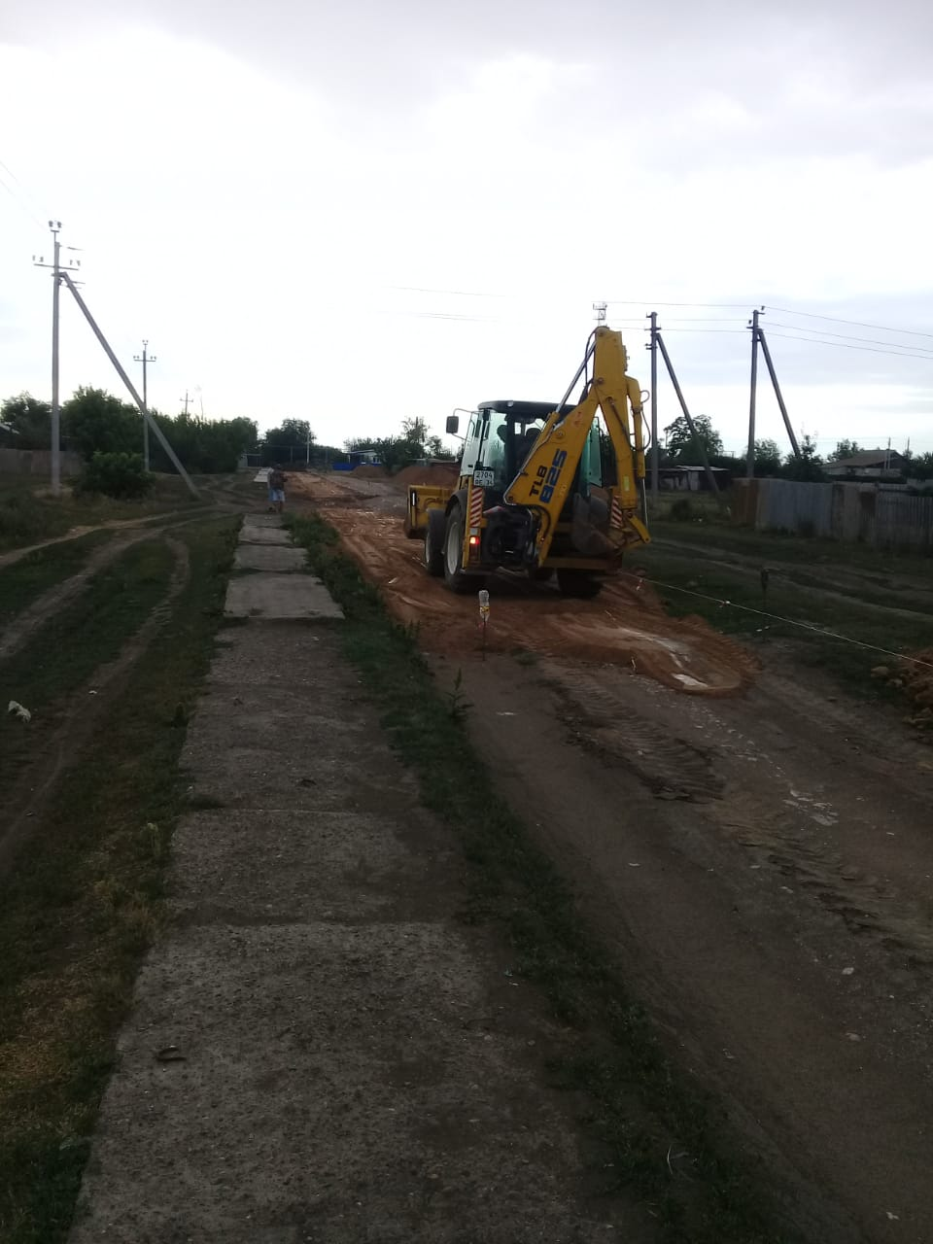

Slide 27
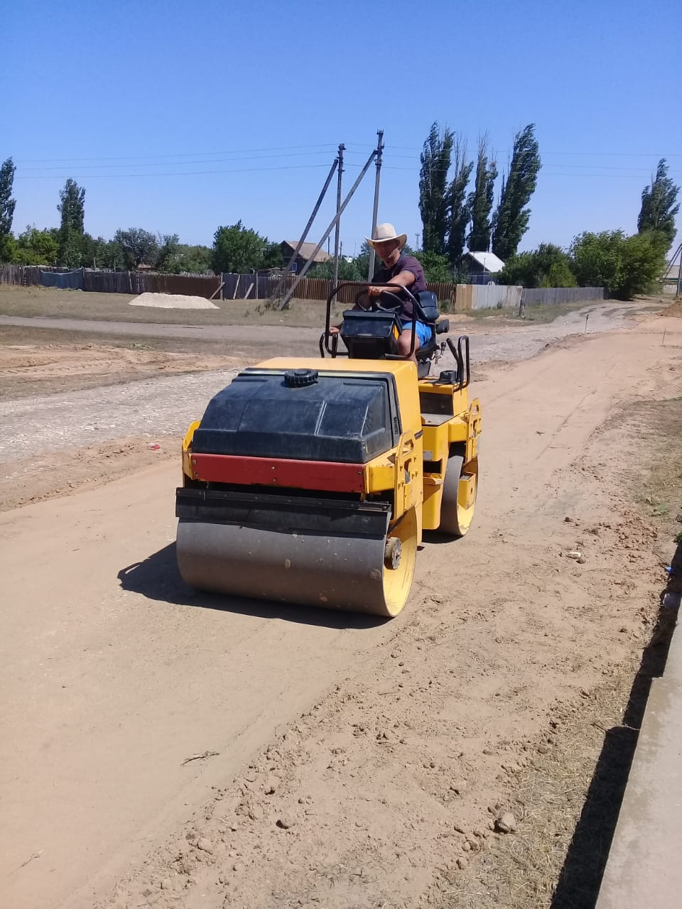

Slide 28
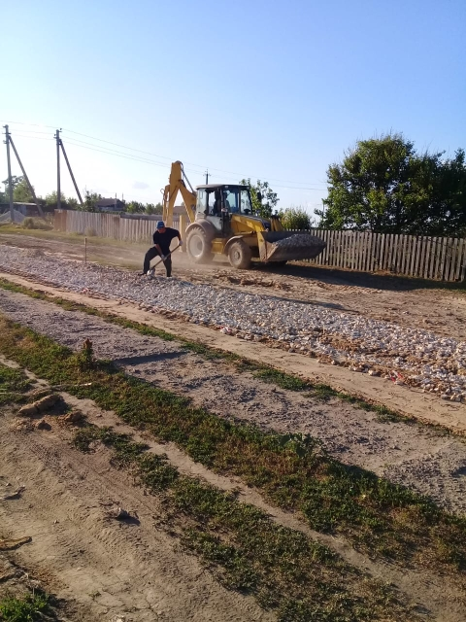

Slide 29
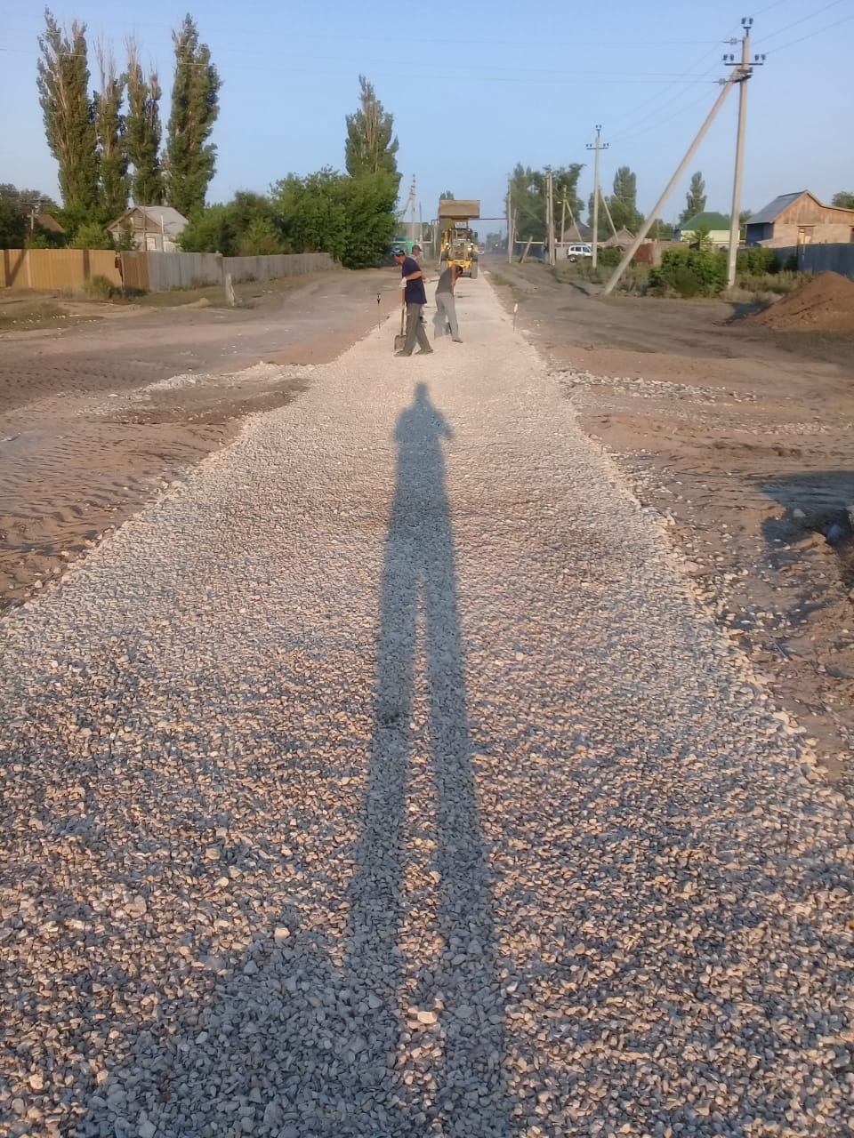

Slide 30
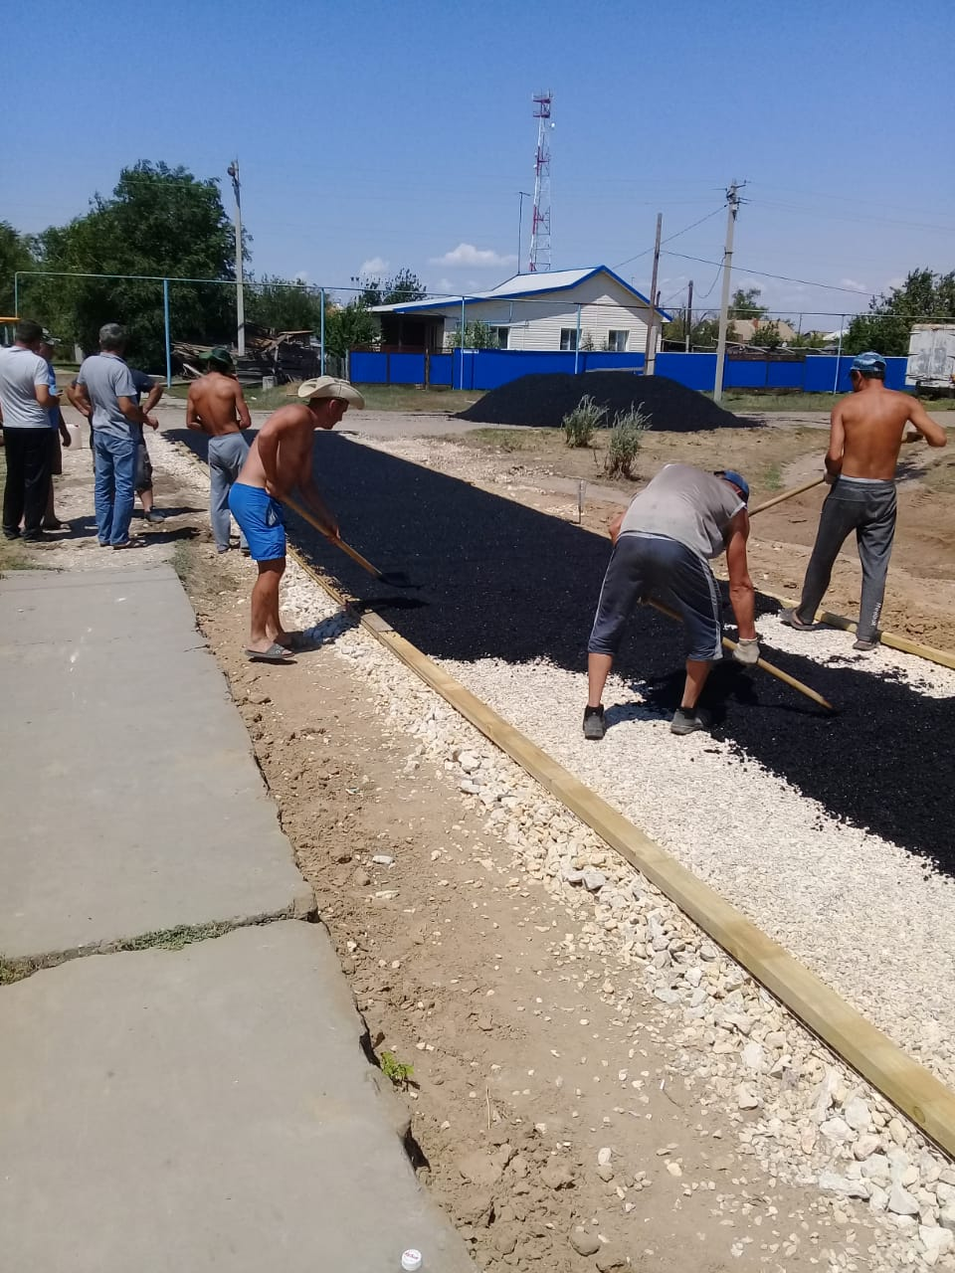

Slide 31
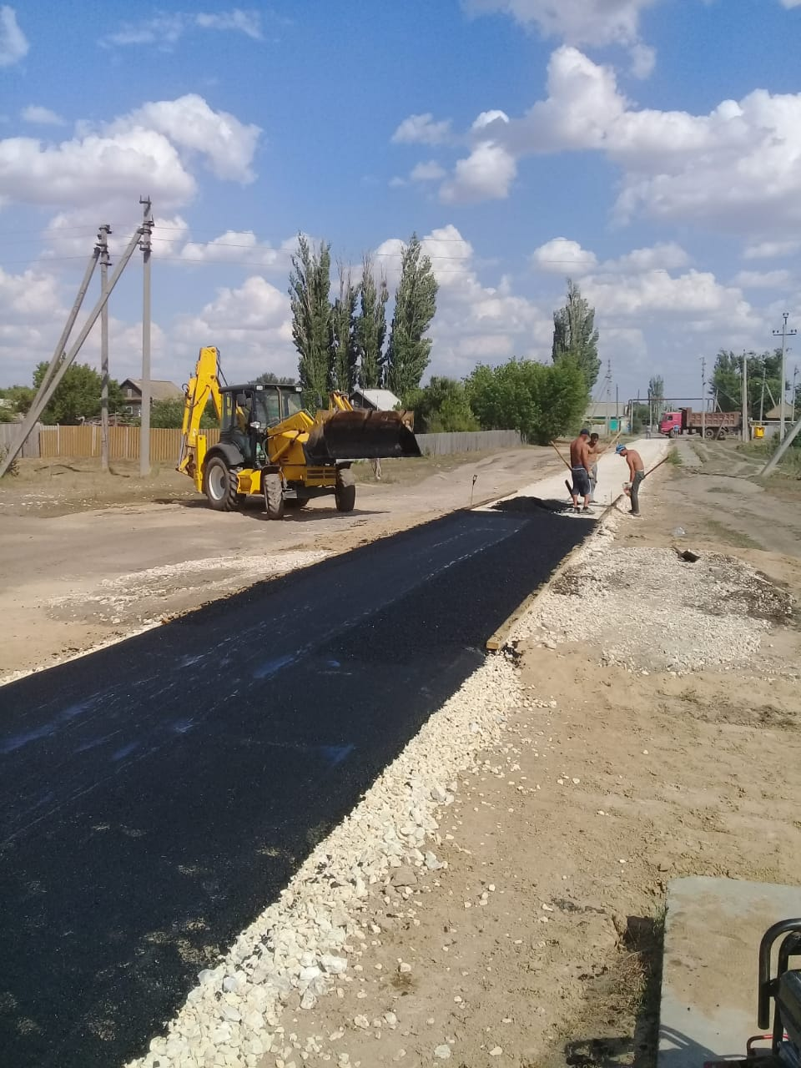

Slide 32
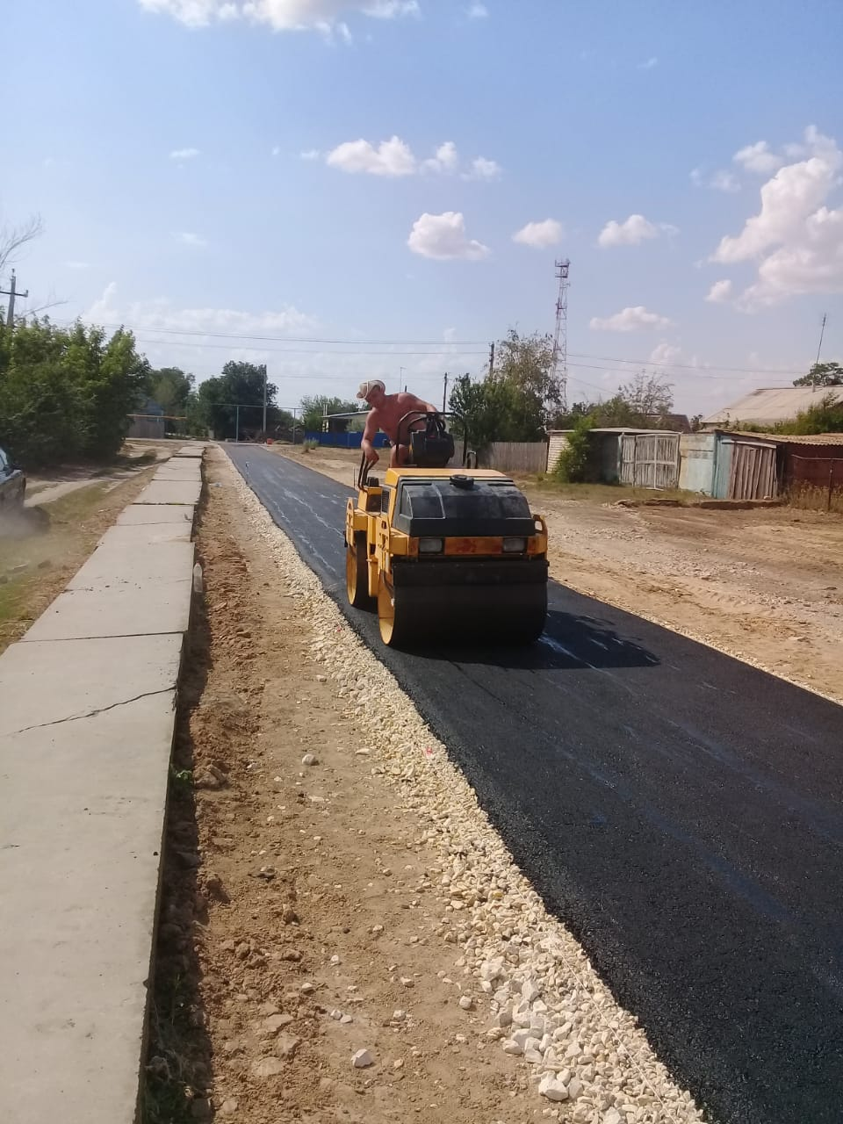

Slide 33
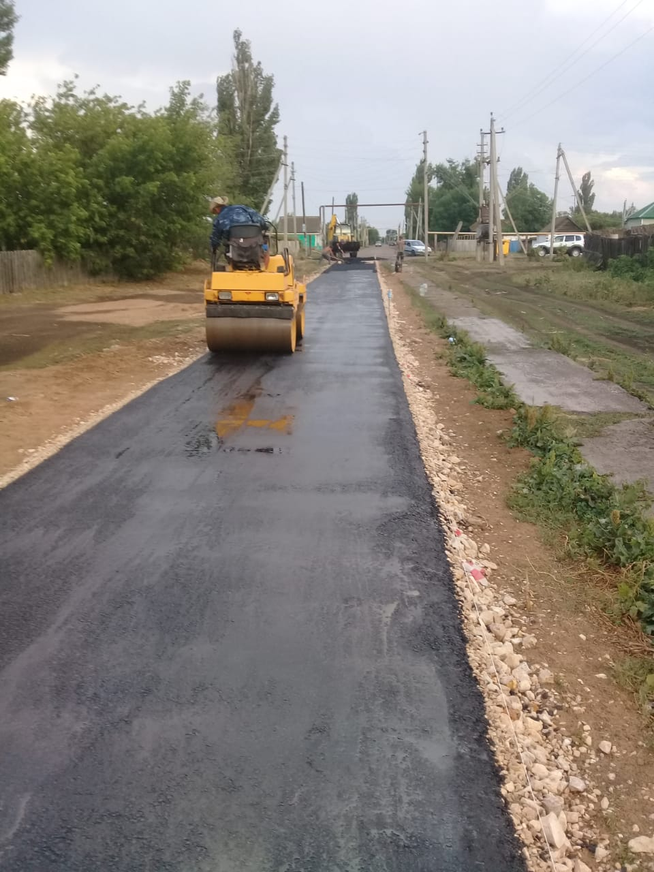

Slide 34
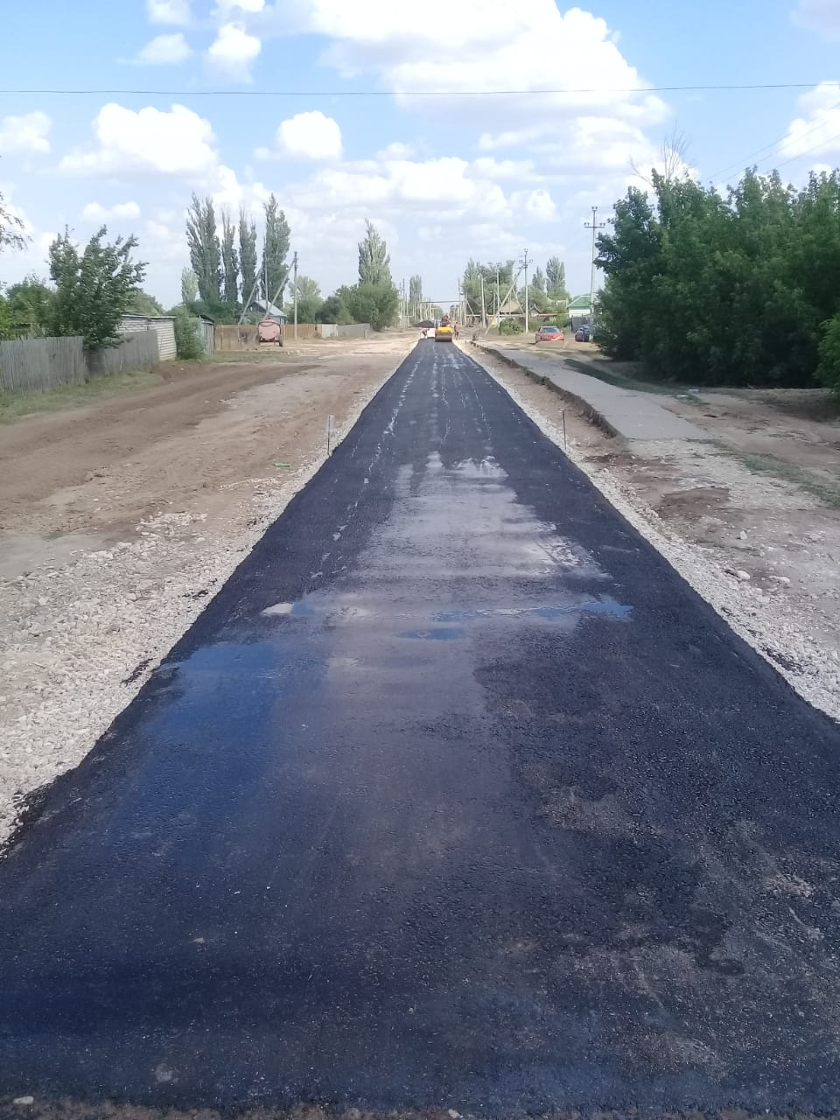

Slide 35
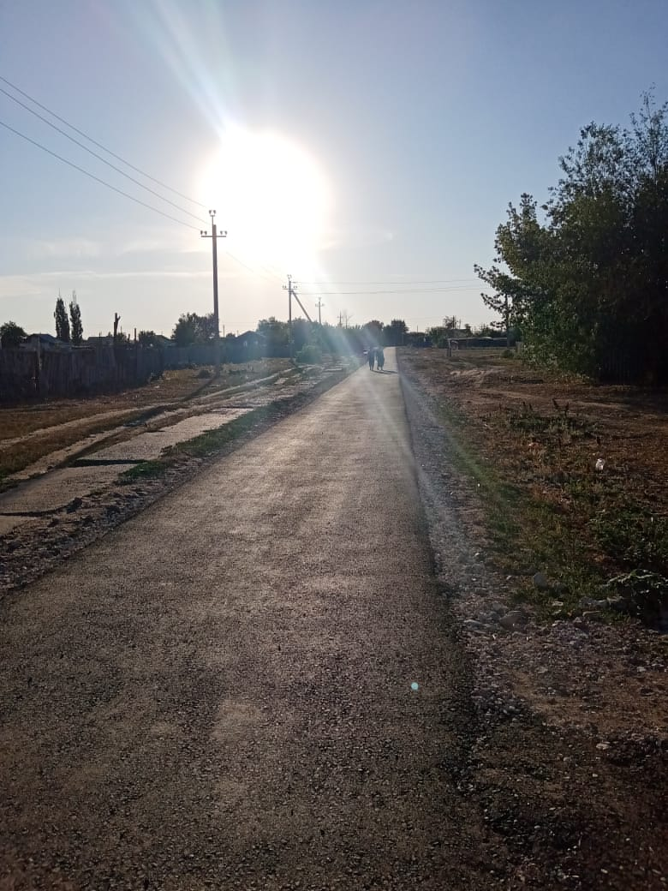

Slide 36
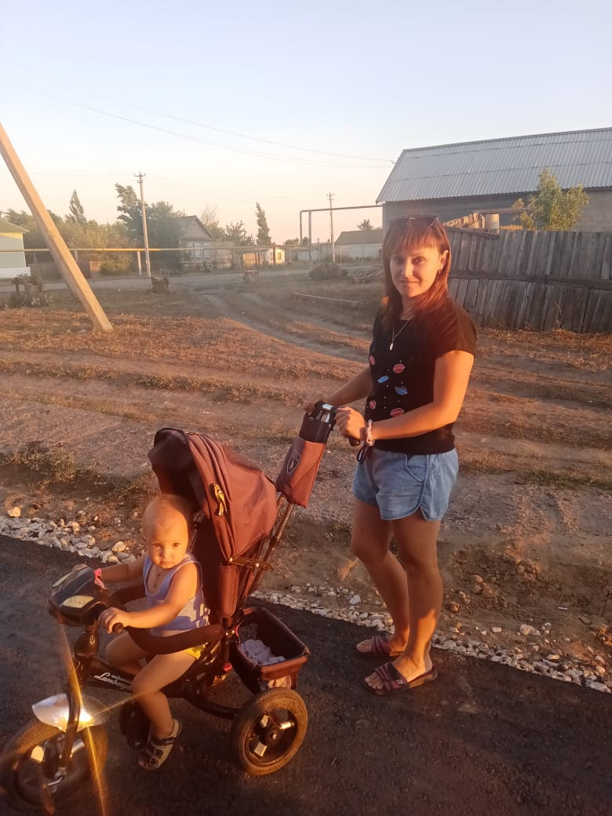

Slide 37
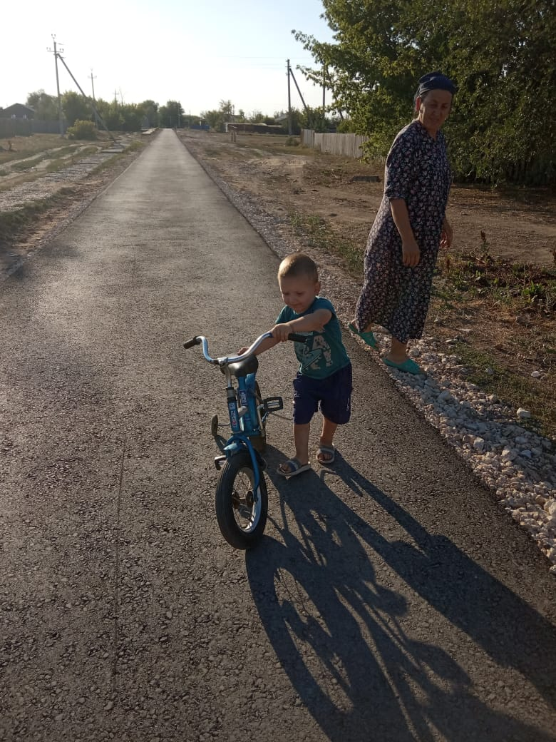

Slide 38
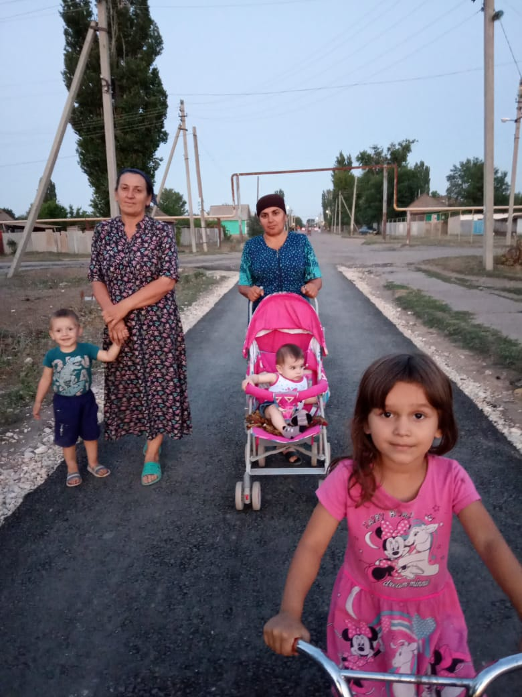

Slide 39
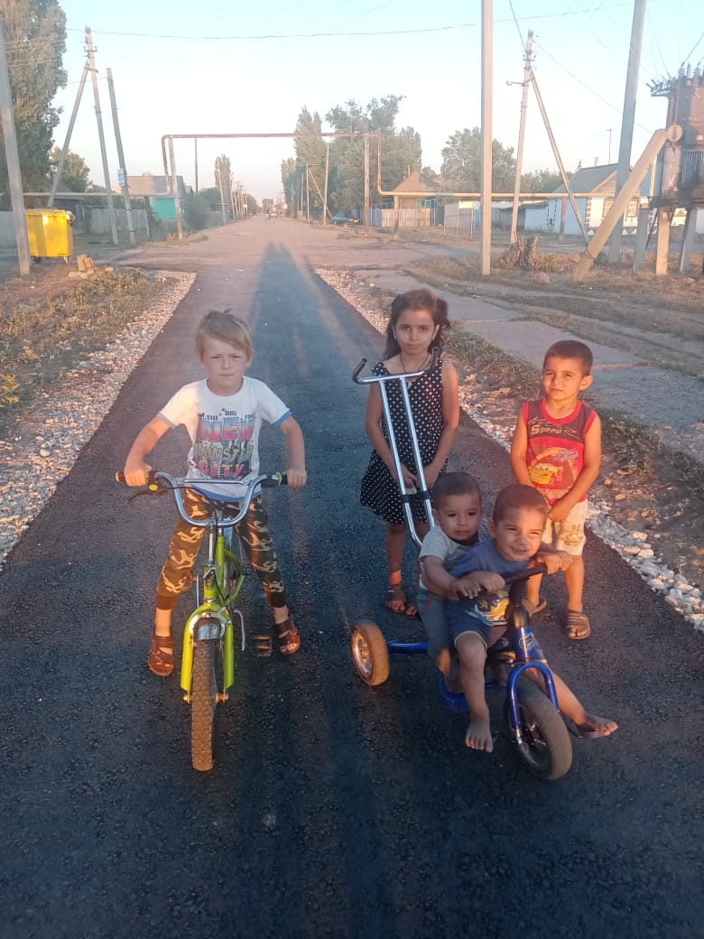

Slide 40
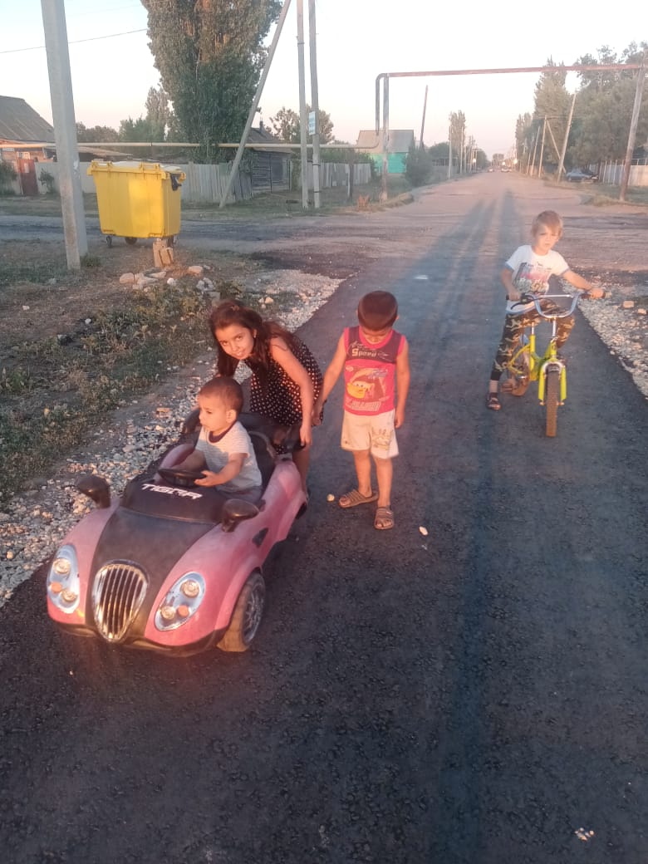

Slide 41
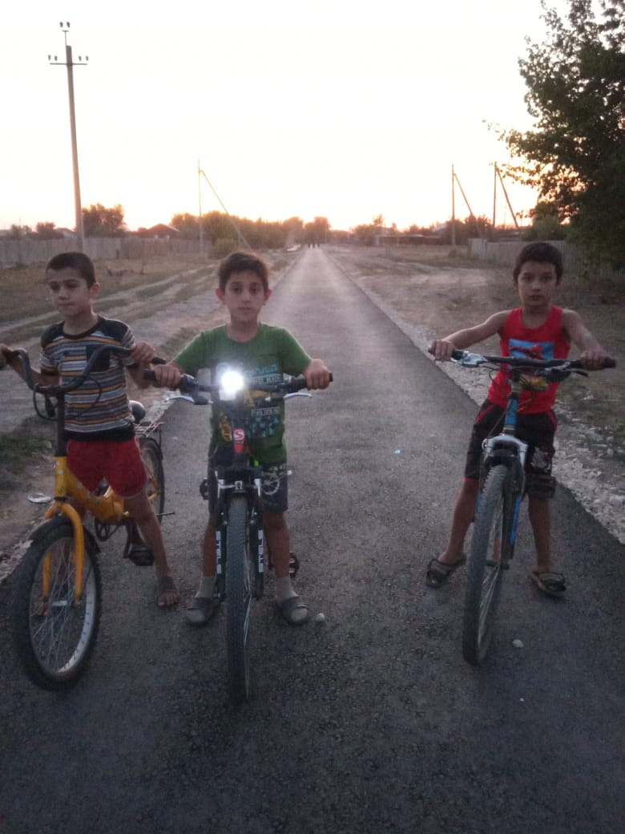

Slide 42
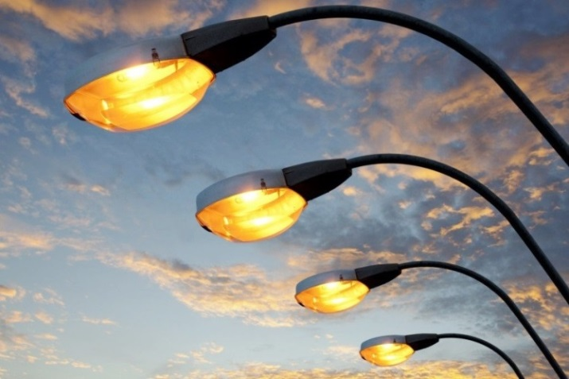
Дальнейшее развитие проекта:
Организация освещения;
Устройство газона;
Озеленение;
- Оснащение видеонаблюдением

Slide 43
Вывод:
После успешного обустройства пешеходной дорожки, значимого участка для перехода жителей села к врачебной амбулатории, и жителей улиц Тракторозаводская и Волгоградская к социально - значимым объектам, расположенным в центральной части села, повысился уровень дорожно- транспортной инфраструктуры села, что в свою очередь облегчает и делает более удобным передвижение жителей села вне зависимости от погоды и времени года.

